Slide 1

Lenguajes y Sistemas Informáticos para la resolución de problemas complejos
Procesadores de Lenguajes
Casiano Rodríguez León

Slide 2
3 - 2 - 1

Slide 3
Árbol Sintáctico Abstracto
-
-
3
2
1
(3-2)-1

Slide 4
Semántica 3 - 2 - 1
-
-
3
2
1
0 = 1 - 1
1 = 3 -2

Slide 5
Semántica y Ambigüedad
-
-
3
2
1
0
1
-
3
-
2
2 = 3 -1
1
(3-2)-1
3-(2-1)
1 = 2 -1

Slide 6
Gramática Independiente del Contexto
expresion -> expresion ‘-’ expresion
expresion -> NUMERO
expresion
expresion
-
Expresion
expresion
-
expresion
2
3
1
(3-2)-1

Slide 7
Gramática Ambigua
expresion -> expresion ‘-’ expresion
expresion -> NUMERO
e
e
e
-
0 = (3 -2) -1
1 = 3 -2
3
e
e
-
3
2
1
e
e
-
e
2 = 3 -1
3
-
e
3
e
2
1
1 = 2 - 1

Slide 8
Esquema de Traducción (yacc)
e -> e ‘-’ e { $$ = $1 - $3; }
e -> NUM { $$ = Number($1); }
e
e
e
-
0 = (3 -2) -1
1 = 3 -2
3
e
e
-
3
2
1
3 – 2 - 1
e
e
-
e
2 = 3 -1
3
-
e
3
e
2
1
1 = 2 - 1

Slide 9
Parsing: Construcción del Árbol
e -> e ‘-’ e { $$ = $1 - $3; }
e -> NUM { $$ = Number($1); }
Análisis Sintáctico Ascendente:
.3 – 2 – 1 <= e. – 2 – 1 <= = e –. 2 – 1 <= = e – 2. – 1 <= e – e. – 1
¿Qué hacer?
<= e. – 1 <= e - . 1 <= e – 1. <= e – e. <= e.
<= e – e - . 1 <= e – e – 1. <= e – e – e. <= e – e. <= e.
e
e
e
-
0 = (3 -2) -1
1 = 3 -2
3 = Number(‘3’)
e
e
-
‘3’
‘2’
‘1’
‘3’
e
e
-
e
2 = 3 -1 = 3 – (2-1)
3
-
e
‘3’
E
‘2’
‘1’

Slide 10
Conflicto Shift/Reduce
.3 – 2 – 1 <= e. – 2 – 1 <= = e –. 2 – 1 <= = e – 2. – 1 <= e – e. – 1
¿Qué hacer?
<= e. – 1 <= e - . 1 <= e – 1. <= e – e. <= e.
<= e – e - . 1 <= e – e – 1. <= e – e – e. <= e – e. <= e.
El conflicto puede verse como una lucha entre la regla e -> e ‘-’ e y el terminal/token ‘-’
e
e
e
-
0 = (3 -2) -1
1 = 3 -2
3 = Number(‘3’)
e
e
-
‘3’
‘2’
‘1’
‘3’
e
e
-
e
2 = 3 -1 = 3 – (2-1)
3
-
e
‘3’
E
‘2’
‘1’

Slide 11
Un programa Yacc
En la lucha entre la regla e -> e ‘-’ e y el terminal/token ‘-’ debe “ganar” la regla
%left ‘-’
%%
s : e { return $1; }
;
e : e ‘- ‘ e { $$ = $1 - $3; }
| NUM { $$ = Number($1); }
;

Slide 12
Ambigüedad: Asociatividad 4/2/2
(4/2)/2
4/(2/2)
e
e
e
/
1 = 2/2 = (4 /2) /2
1 = 2/ 2
2
e
e
/
4
2
2
e
e
/
e
4 = 4/1
4
/
e
4
e
2
2
1 = 2 / 2

Slide 13
Ambigüedad: Prioridad
e : e ‘- ‘ e { $$ = $1 - $3; }
| e ‘/ ‘ e { $$ = $1 / $3; }
| NUM { $$ = Number($1); }
;
2-(4/2)
-
2
/
0
2
4
2
/
-
2
4
-1 = -2 / 2
-2
2
(2-4)/2
2 = 4 / 2

Slide 14
Ambigüedad: Prioridad 2-4/2
2.-4/2 <= e.-4/2<=e-.4/2<=e-4./2<=e-e./2
¿Qué hacer?
<= e./2 <= e/. 2 <= e/e.<= e.
<= e-e/.2 <= e–e/2.<= e–e/e.<= e–e. <= e.
El conflicto es entre la regla e -> e ‘-’ e y el terminal ‘/’

Slide 15
Ambigüedad: Prioridad
Mas prioridad
%left ‘-’
%left ‘/’
%%
e : e ‘- ‘ e { $$ = $1 - $3; }
| e ‘/ ‘ e { $$ = $1 / $3; }
| NUM { $$ = Number($1); }
;
En la lucha entre reducir por la regla e -> e ‘-’ e y desplazar el terminal ‘/’ debe “ganar” el token

Slide 16
Dynamic Resolution of Shift-Reduce Conflicts
Write a language that accepts lists of two kind of commands: arithmetic expressions like 4-2-1 or one of two commands: left or right.
When a right command is issued, the semantic of the ’-’ operator is changed to be right associative.
When a left command is issued the semantic for ’-’ returns to left associative interpretation.

Slide 17
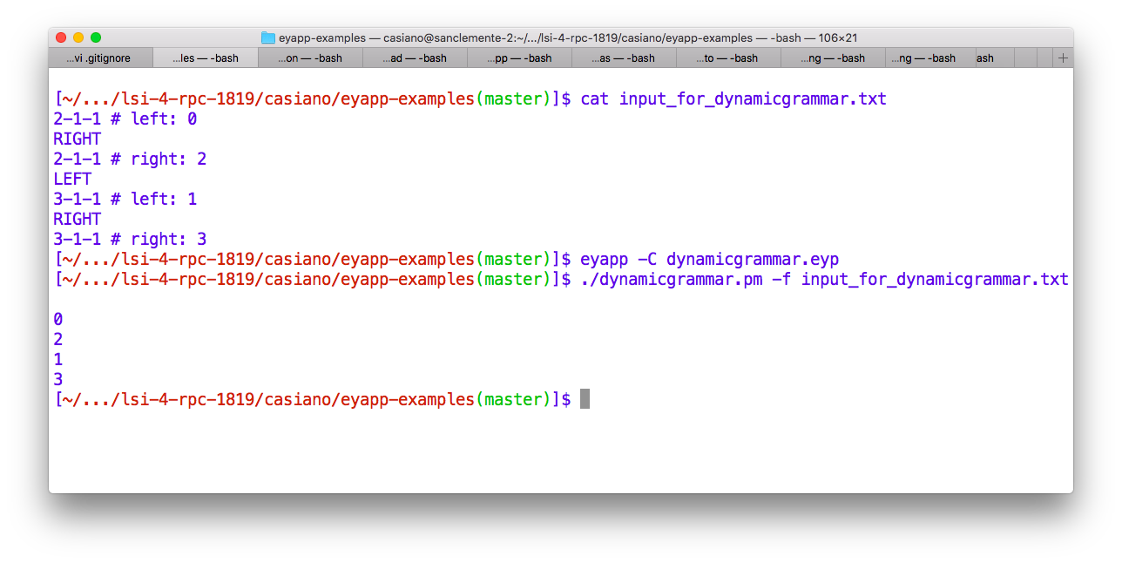
Dynamic Resolution of Shift-Reduce Conflicts

Slide 18
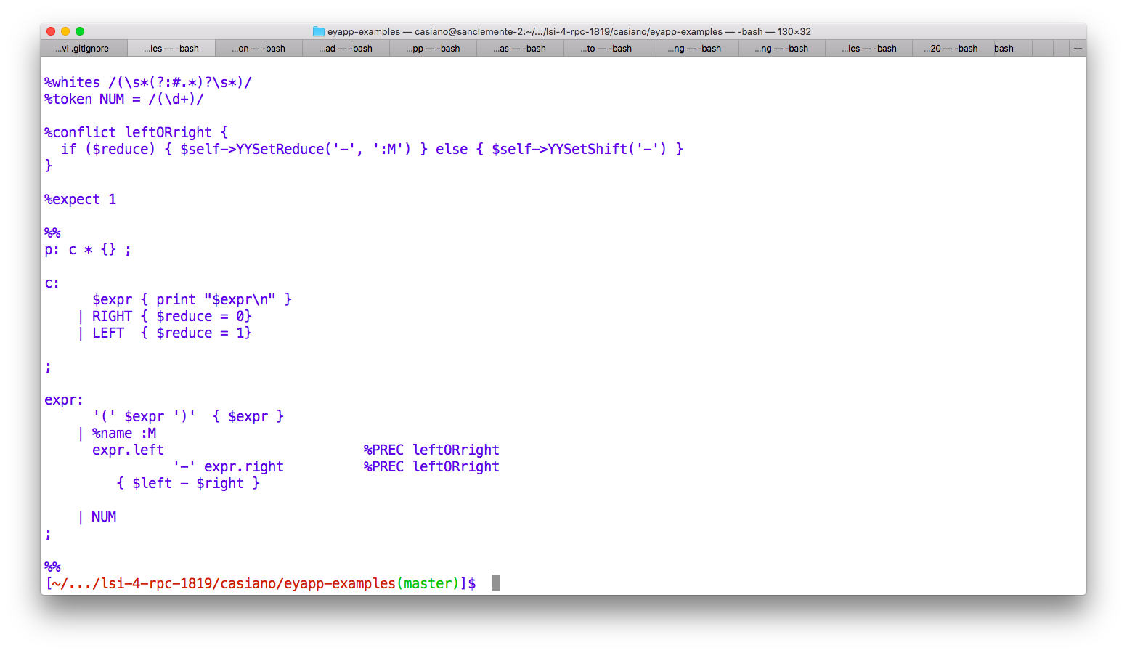
Dynamic Resolution of Shift-Reduce Conflicts

Slide 19
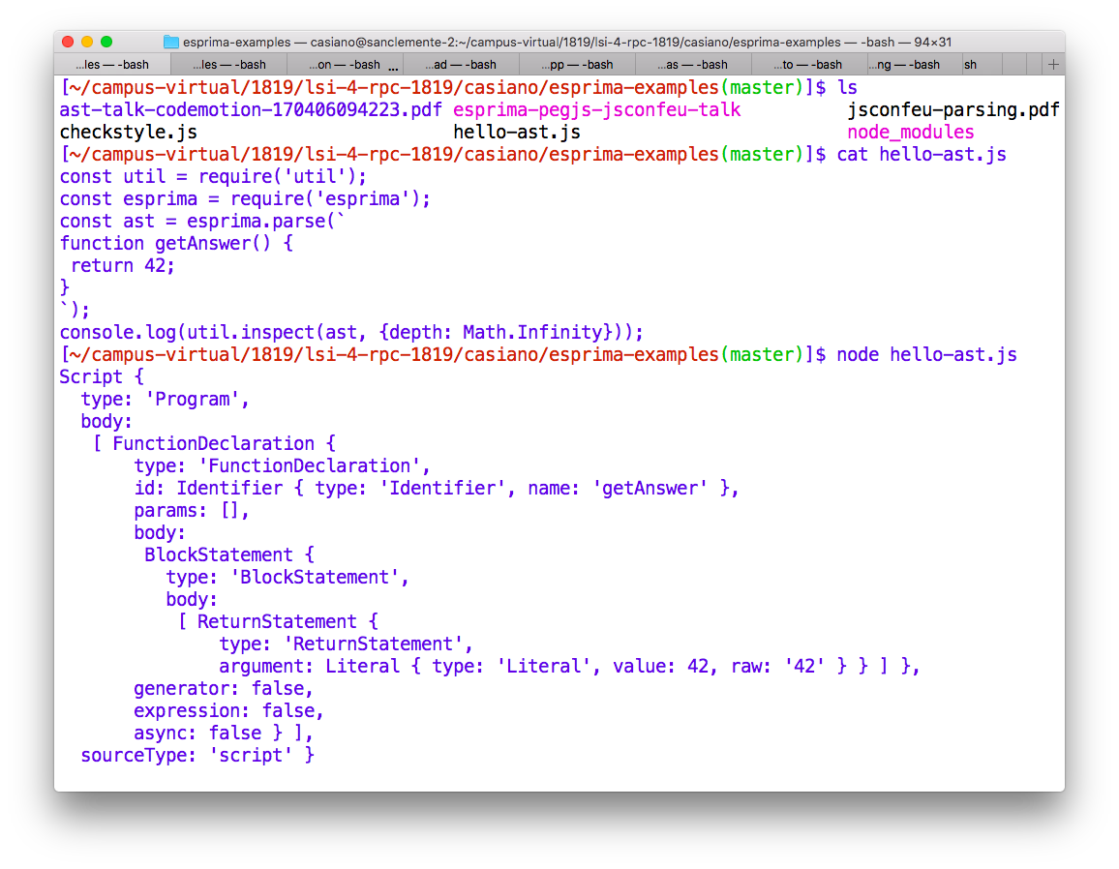
Parsing, Traversing and Code Generation

Slide 20

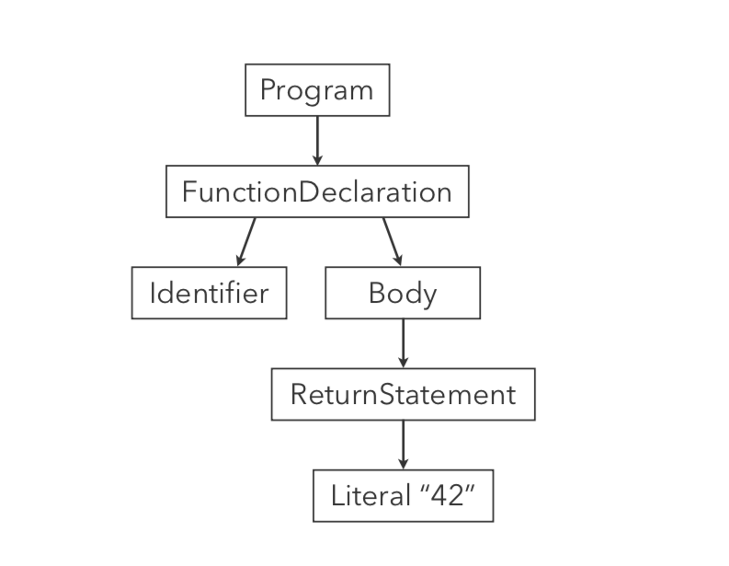
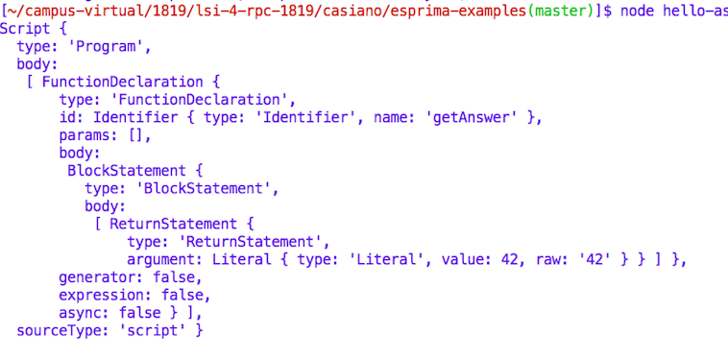
Parsing, Traversing and Code Generation

Slide 21
Recursos
Repositorio GitHub con los recursos de la charla: https://github.com/ULL-LSI/campus-america-2019
Apuntes de Procesadores de Lenguajes. Curso 2018/2019: https://ull-esit-pl-1819.github.io/introduccion/
Rodriguez-Leon, Casiano & Garcia-Forte, L. (2011). Solving Difficult LR Parsing Conflicts by Postponing Them. Comput. Sci. Inf. Syst.. 8. 517-531. 10.2298/CSIS101116008R.
Parse Eyapp en CPAN
Parsing Strings and Trees with Parse::Eyapp (An Introduction to Compiler Construction). 2010

